Slide 1
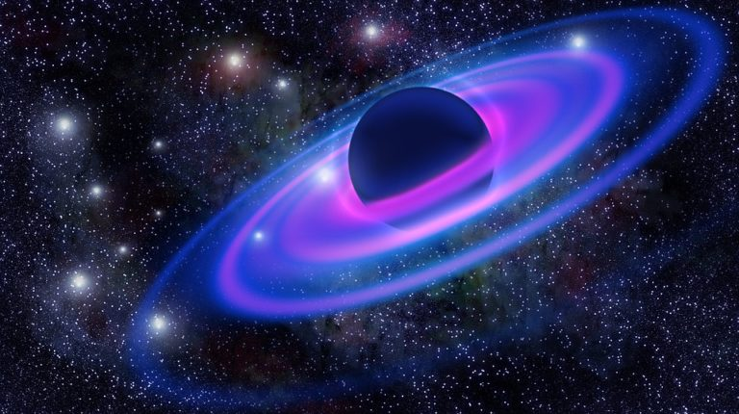
Муниципальное дошкольное образовательное автономное учреждение "Детский сад № 65 общеразвивающего вида с приоритетным осуществлением познавательно-речевого развития воспитанников г. Орска"
2 день декады
Тема: «Космос...Какой он?»
Возрастная категория: дети второй младшей группы (4 года)
Выполнили:
Маркелова Светлана Анатольевна
Михайлик Ирина Ивановна
Ломакина Екатерина Петровна
Г. Орск, Оренбургская область, Рф, 2021 г.

Slide 2
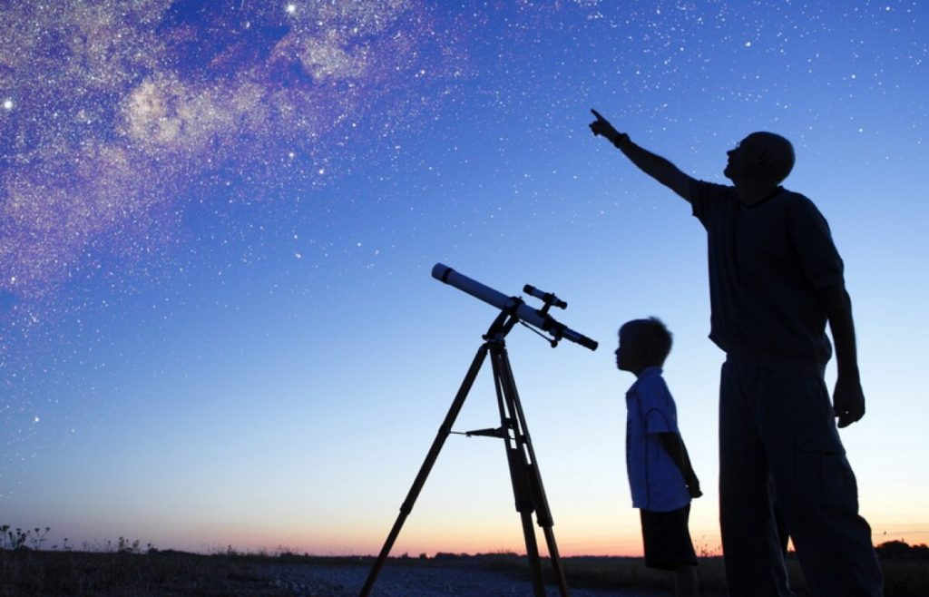

Slide 3
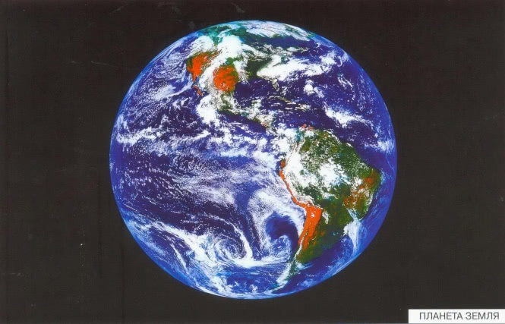
Наша Земля — это огромный шар, на котором есть моря, реки, горы, пустыни и леса. А также живут люди. Наша Земля и все, что ее окружает называется Вселенной, или космос.

Slide 4
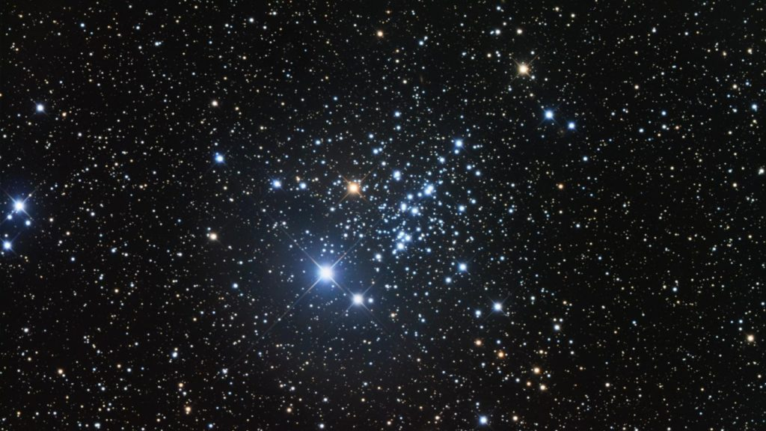
Кроме нашей голубой планеты есть и другие, а также звезды. Звезды — это огромные светящиеся шары.

Slide 5
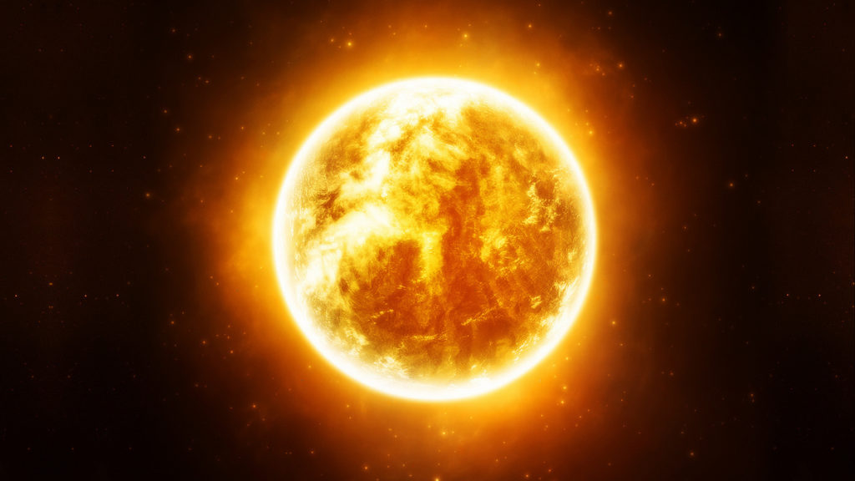
Солнце — тоже звезда. Оно расположено близко к Земле, поэтому мы его видим и ощущаем его тепло. Солнце – это большая и очень горячая звезда, – огромный, раскаленный шар. Она очень далеко, но тепло от ее лучей доходит до всех кружащихся вокруг нее планет, и до нашей тоже. Именно поэтому у нас тепло. Не все звезды такие, как Солнце. Бывают и маленькие звездочки, и средние, и огромные – больше Солнца.

Slide 6
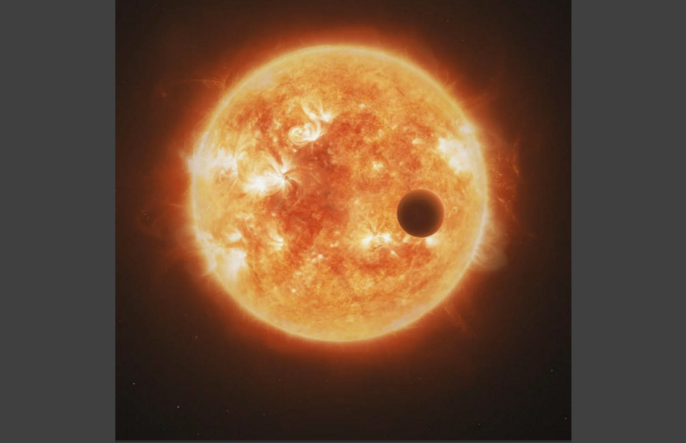
Солнце намного больше нашей планеты. Если сравнить их, то это словно арбуз и маленькая горошина.

Slide 7
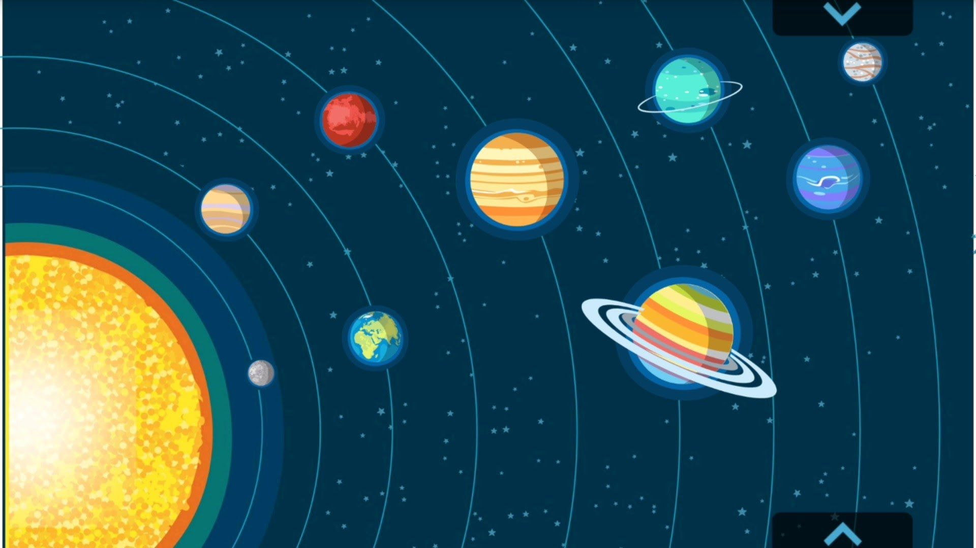
Кроме Земли в солнечной системе есть еще 8 планет, у каждой планеты свой путь, который называется орбитой.
Запоминаем планеты:
По порядку все планеты
Назовет любой из нас:
Раз — Меркурий,
Два — Венера,
Три — Земля,
Четыре — Марс.
Пять — Юпитер,
Шесть -Сатурн,
Семь — Уран,
За ним -Нептун.
Он восьмым идет по счету.
А за ним уже, потом,
И девятая планета
Под названием Плутон.

Slide 8
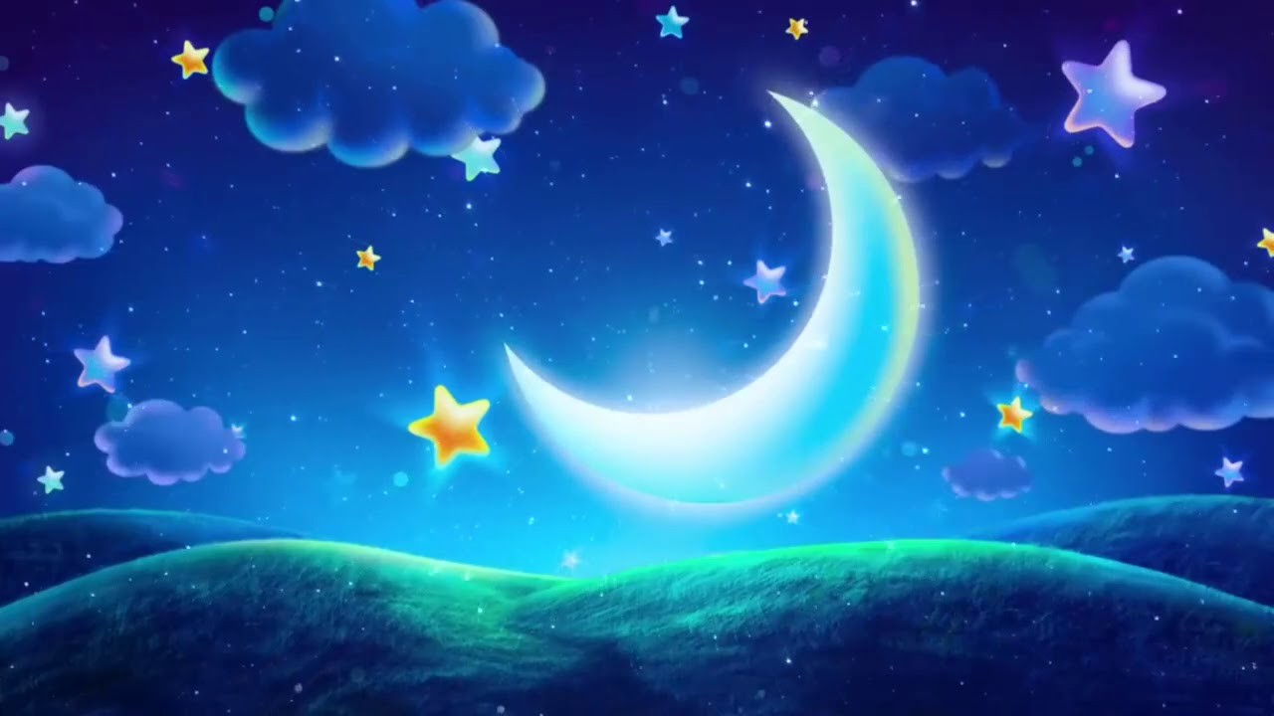
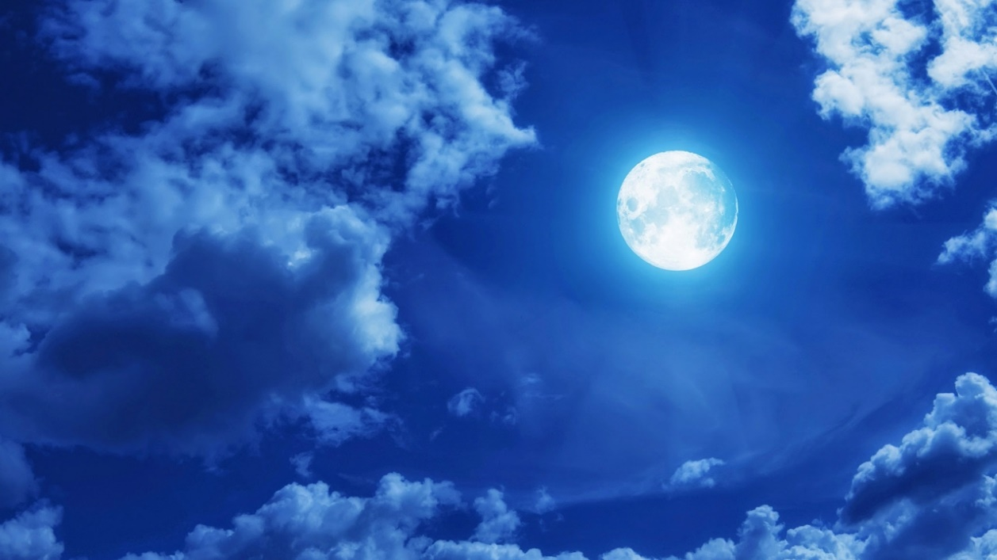
Луна – это спутник нашей планеты, она находится всего в трех днях пути. Луна двигается вокруг Земли против часовой стрелки.
Мы видим луну только ночью. Луна, как мы видим ее в небе, не всегда одинаковой формы. Есть следующие фазы: новолуние, серп растущей луны, первая четверть растущей луны, растущая луна , полнолуние и далее на уменьшение: убывающая луна, четверть убывающей луны, серп убывающей луны, снова новолуние.

Slide 9
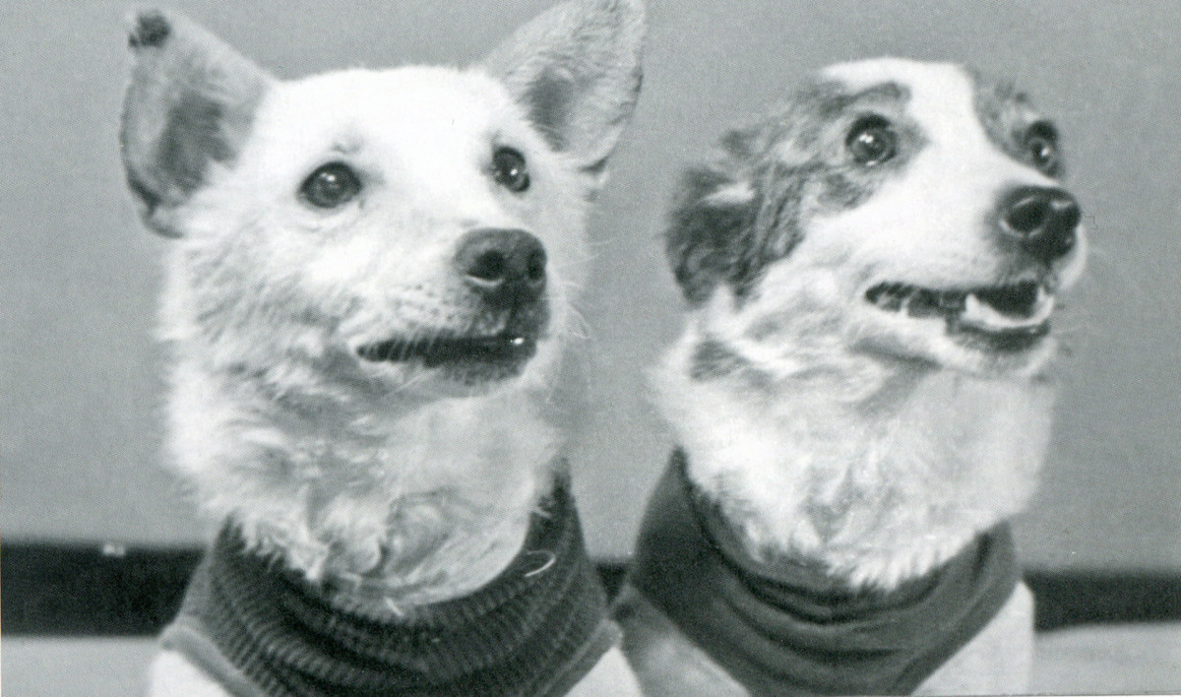
Чтобы узнать, с чем человеку придется столкнуться в космосе, ученые отправляли на «разведку» животных. Это были собаки, кролики, мыши, даже микробы.

Slide 10
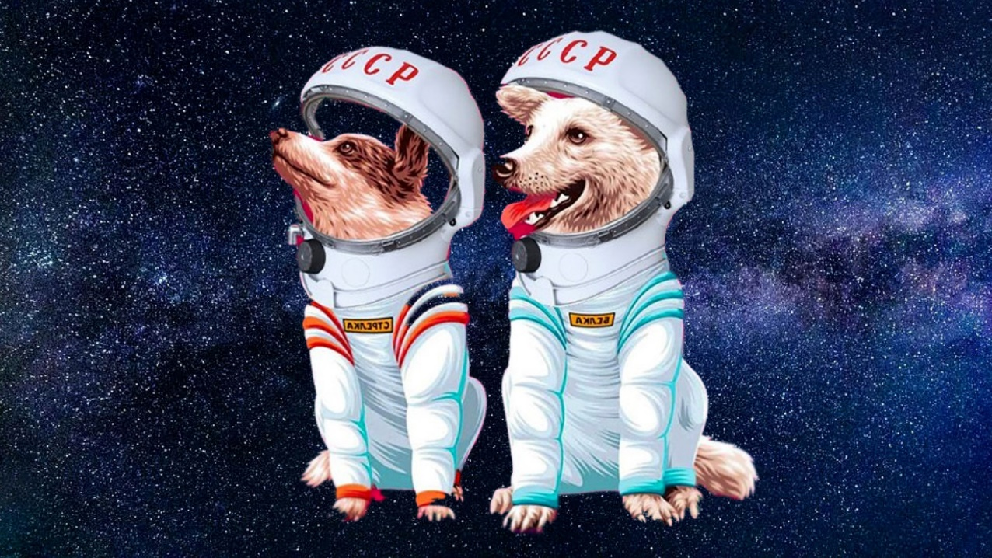
Первая собака Лайка в 1957 году была отправлена в космос. За ней наблюдали, но на Землю она не вернулась. Потом летали в космос Белка и Стрелка. В 1960 году 19 августа их запустили в космос на прототипе космического корабля «Восток». Они пробыли в космосе более суток и благополучно вернулись обратно. Так ученые доказали, что полет в космос возможен.

Slide 11
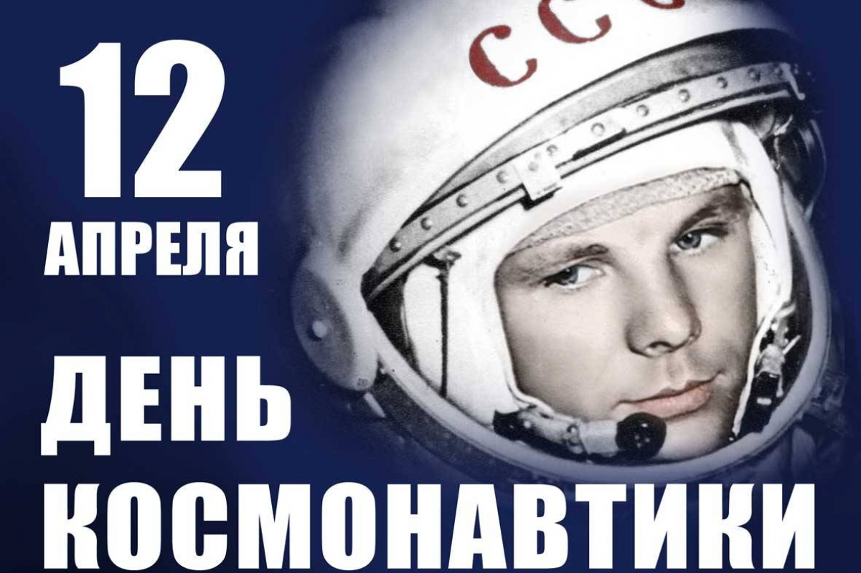
Космонавт — это человек, который испытывает космическую технику и работает в космосе. Сейчас космонавты есть во многих странах. 12 апреля в нашей стране отмечается День космонавтики. В этот день в 1961 году мечта людей о полете в космос сбылась – первый в истории космонавт Юрий Алексеевич Гагарин совершил полет в космос на корабле “Восток-1”. Его полет вокруг Земли длился 108 минут. С тех пор мы каждый год в этот день отмечаем День космонавтики.

Slide 12
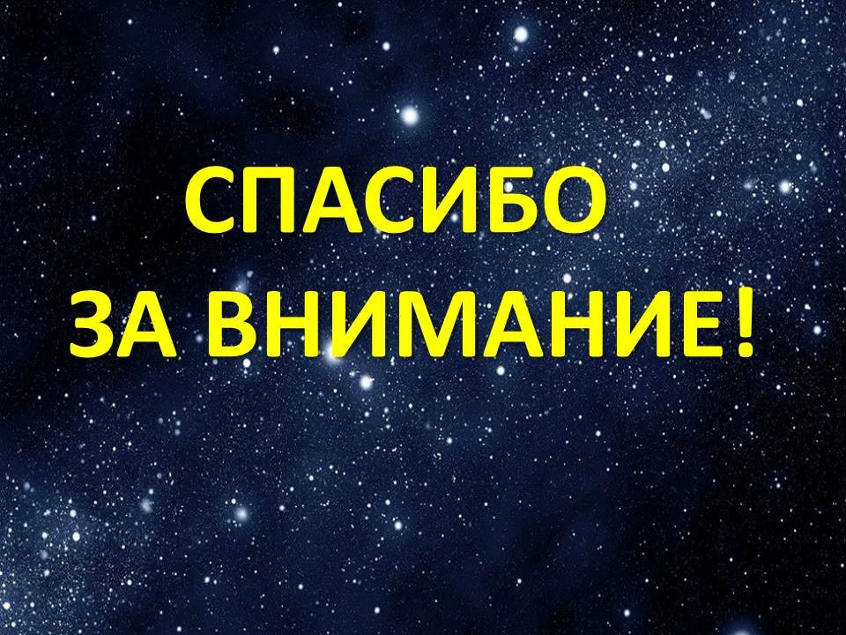

Slide 13
Использованная литература и Интернет-ресурсы: https://www.maam.ru/detskijsad/detjam-o-kosmose-853175.html
https://zen.yandex.ru/media/cognitivepiggybank/rasskazyvaem-rebenku-o-kosmose-ochen-prosto-i-za-piat-minut-5f4e99749fc0dc4d791a0ebb
https://mishka-knizhka.ru/poznavajka-dlja-detej-4-6-let/mir-vokrug-poznavajka-dlja-detej-4-6-let/rasskazhite-detjam-pro-kosmos/
https://mamsy.ru/blog/kak-rasskazat-rebenku-o-kosmose/

